Slide 1

Interface de comunicação
Processing
Introdução;
Comandos Básicos;
Comunicação com o Arduino.

Slide 2
Processing - INTRODUÇÃO
Ambiente de programação em software livre.
Criado em 2001 por 2 estudantes do MIT (Casey Reas e Benjamin Fry);
Tem o objetivo de ser uma ferramenta para desenvolvimento de projetos gráficos e interativos.

Slide 3
Atividade
IHC com o Arduino: apresentar dados analógicos obtidos via sensores.
IHc
(Processing)
Arduino
Sensores

Slide 4


Características do Processing
Pode ser utilizado para elaboração de desenhos artísticos e interação com as obras de arte.
Notes:
B

Slide 5
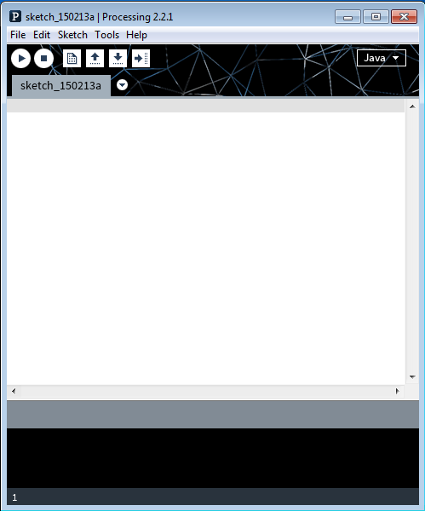
Modo de operação

Slide 6
Exemplos de Funções
size(largura,altura)
point(x,y)
line(x1,y1,x2,y2)
triangle(x1,y1,x2,y2,x3,y3)
quad(x1,y1,x2,y2,x3,y3,x4,y4)
rect(x,y,largura,altura)
ellipse(x,y,largura,altura)
arc(x,y,largura,altura,inicio,fim)
Notes:
B

Slide 7
Aplicações:size(largura,altura)
size(400,200);
400
200
Notes:
B

Slide 8
Aplicações:point(x,y);
size(400,200);
point(200,100);
100
200
Notes:
B

Slide 9
Aplicações:line(x1,y1,x2,y2);
size(400,200);
line(100,150,300,75);
75
150
300
100
Notes:
B

Slide 10
Aplicações: triangle(x1,y1,x2,y2,x3,y3);
size(400,200);
triangle(50,50,50,150,150,50);
50
50
50
150
150
50
Notes:
B

Slide 11
Aplicações:quad(x1,y1,x2,y2,x3,y3,x4,y4);
size(400,200);
quad(50,50,50,150,150,150,150,50);
50
50
50
150
150
150
150
50
Notes:
B

Slide 12
Aplicações: rect(x,y,largura,altura);
size(400,200);
rect(50,50,300,100);
50
300
50
100
Notes:
B

Slide 13
Aplicações:ellipse(x,y,largura,altura);
size(400,200);
ellipse(100,100,175,100);
100
100
100
175
Notes:
B

Slide 14
Aplicações:arc(x,y,largura,altura,início,fim);
size(400,200);
arc(75,100,100,100,0,PI);
arc(275,100,100,100,0,radians(180));
100
100
75
0
PI
100

Slide 15
OUTRAS FUNÇÕES
smooth()
strokeWeight()
strokeJoin()
strokeCap()
Notes:
B

Slide 16
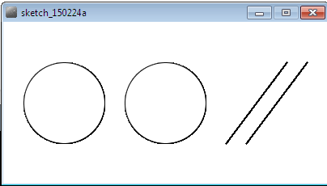
smooth( )
Função para suavizar os contornos das figuras.
Notes:
B

Slide 17
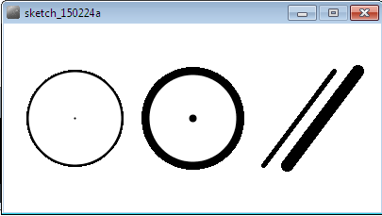
strokeWeight( )
Define a espessura do traçado das figuras.
Notes:
B

Slide 18
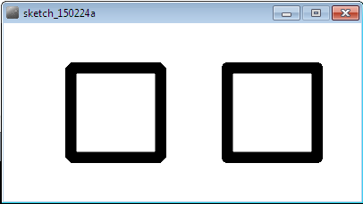
strokeJoin( )
Liga os traços do desenhos de acordo com o parâmetro.
Notes:
B

Slide 19
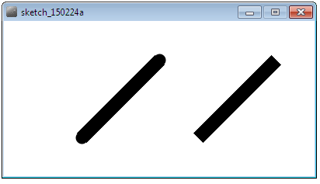
strokeCap( )
Semelhante a função strokeJoin( )
Notes:
B

Slide 20
EXPERIMENTO 1. Função senoidal
Grafico de uma função
size(360,240);
float angulo = 0.0;
float resGrafica=360.0;
int amplitude=100;
for(int i=0;i<resGrafica;i++){
strokeWeight(2);
smooth();
point(i,120+amplitude*sin(angulo));
angulo += TWO_PI/resGrafica;
}

Slide 21
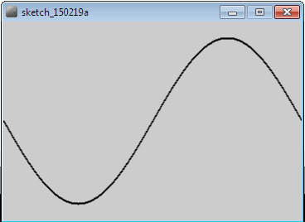
EXPERIMENTO 1. Função senoidal

Slide 22
EXPERIMENTO 1
Exercício
Inverter a função seno!

Slide 23
EXP. 2. Sincronização Arduino-PC

Slide 24
EXP. 2. Dados no Monitor Serial
int led = 13;
void setup() {
pinMode(led, OUTPUT);
Serial.begin(9600);
}
void loop() {
digitalWrite(led, HIGH);
Serial.print(1);
delay(1000);
digitalWrite(led, LOW);
Serial.print(0);
delay(1000);
}

Slide 25
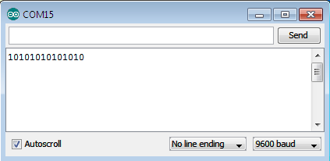
EXP. 2. Dados no Monitor Serial

Slide 26
EXPERIMENTO 2. Comunicação com o Processing
import processing.serial.*;
Serial port;
void setup(){
size(200,200);
port=new Serial(this, "COM3",9600);
}
void draw(){
while(port.available()>0){
background(255);
if(port.read()==49){
fill(#00FF00);
ellipse(100,100,100,100);
}
else{
fill(255);
ellipse(100,100,100,100);
}
}
}

Slide 27
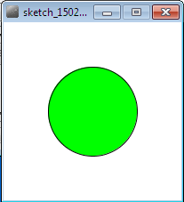
EXP. 2. Dados no Monitor Serial

Slide 28
Processing. Responda
Descreva as funções:
1. void setup():
2. void draw():
*Faça Analogia com o ambiente Arduino.

Slide 29
Processing. Responda
2. Que função inicializa a comunicação com a porta serial. Descreva seus parâmetros.

Slide 30
Processing. Responda
Como é feita a definição de cores em:
3. background(255):__________________
4. fill(#00FF00): _____________________

Slide 31
EXP. 3. Apresentação de dados analógicos
Notes:
Leitura de sinais de sensores.

Slide 32
EXP. 3. Apresentação de dados analógicos
// Descreva e execute o programa no Arduino
void setup() {
Serial.begin(9600);
}
void loop() {
Serial.println(analogRead(A0));
delay(2);
}
/*
5. O que faz o programa acima? ______________ */

Slide 33
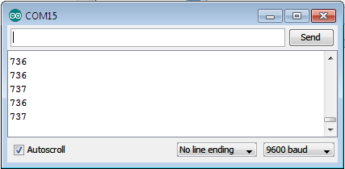
EXP. 3. Resultado do experimento
6. O que representam os valores no monitor serial?
7. Qual o valor máximo de saída possível?
8. Qual o valor mínimo possível?

Slide 34
BIBLIOGRAFIA
http://www.arduino.cc/
McRoberts, Michael. Arduino:básico. Ed. 1. São Paulo: Novatec,2011.
www.realtimerendering.com

